Slide 1

コトタリ君
～あなたの職場の不満を一掃！～

Slide 2
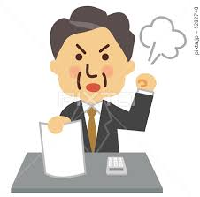

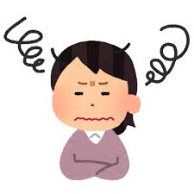


コンセプト
経営者
課題がわからない
現場
声が上に届かない
（日本人は奥ゆかしいので）面と向かって不満が言えない
経営支援：アプリが現場の声を吸い上げ、
経営者に改善を提案

Slide 3

サービス概要：コトタリ君
現場からの不満
課題キーワード
不満から課題へ集約
・会議、生産性効率
・PC、スペック
・残業、多い
・残業が多くて辛い
・会議が長過ぎ
・PCのスペックが低い
労働環境改善
メリット、デメリット、
解決策の文章を取得
言語理解:
文レベルの分析
計:4API
総利用回数:10回

Slide 4
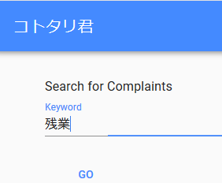
サービス概要：コトタリ君
課題キーワード
・会議、生産性効率
・PC、スペック
・残業、多い

Slide 5
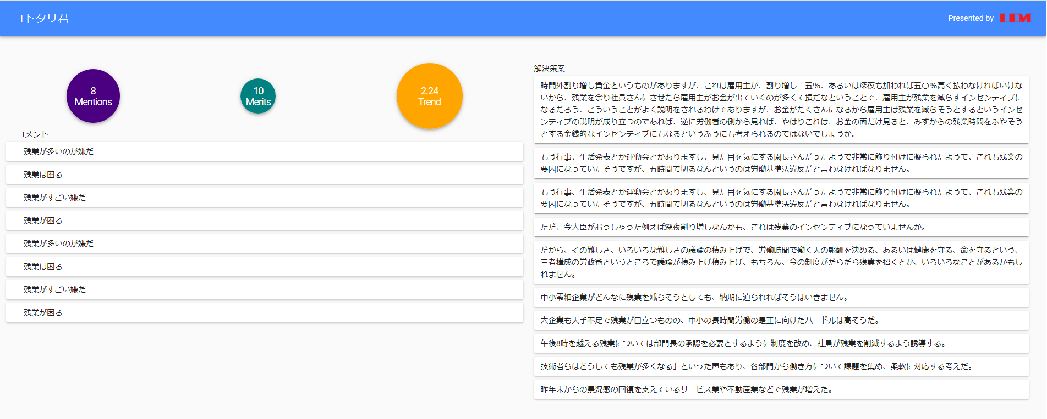
サービス概要：コトタリ君

Slide 6
サービス概要：コトタリ君
メリット、デメリット、
解決策の文章を取得
言語理解:
文レベルの分析
計:4API
総利用回数:10回

Slide 7
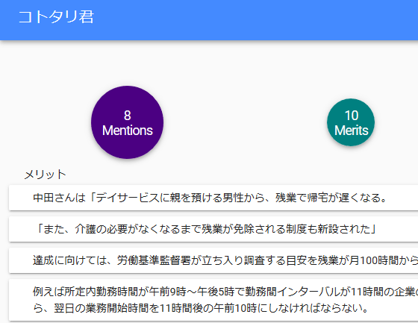
サービス概要：コトタリ君

Slide 8
デモンストレーション

Slide 9
まとめ
コトタリ君
概要：
現場の声を吸い上げて、上司に改善を提案
今後の展望：
不満の収集方法（音声 or 文書投稿）
キーワード自動生成
解決案の優先付け・最適化
現場と経営者をダイレクトに繋ぐ経営支援へ

